Slide 1
HADİSLERİN TEDVÎNİ ve SAYISI
Sahâbenin Hadis Bilgisi Farklı Farklıydı
1000 kadar sahâbîden hadis rivayet edilmiş, ancak bunların çoğu yedi muksirûn üzerinden gelmiştir.
Bakî b. Mahled’in Müsned’inde tekrarlar dahil 1000’den fazla hadis rivayet edenlere «muksirun» denmiştir.

Slide 2



Sahâbenin Bilgi Kaynakları
Sahabi 1

Slide 3
Sahâbenin Medine’den Dağılması Hadis Coğrafyasının Oluşumu
Hadislerin Tedvini (Bölgesel Tedvin)
Rihleler (Genel Tedvin ve Tasnif)
Tariklerinin Çoğalması.

Slide 4
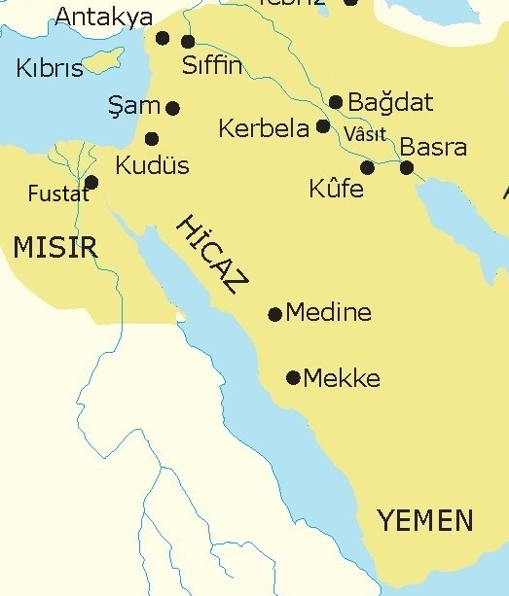

Slide 5
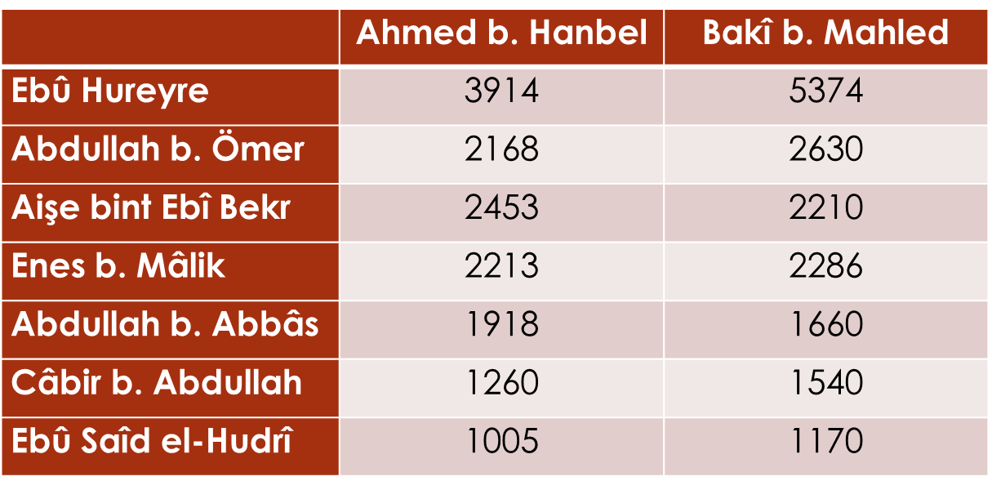
Hadislerin Sayısı
Tekrarlarıyla Birlikte Sahabeden Gelen Hadis Sayısı

Slide 6
Tekrarlar atıldığında mesela Ebû Hureyre’den gelen hadis sayısı -uydurmalar hariç- 1300 kadardır.
Bu sayısal durum diğer sahâbî rivâyetleri için de geçerlidir. Meselâ Müsned-i Ahmed’te, Abdullah b. Mes’ûd’tan gelen rivâyet sayısı tekrarlarıyla birlikte 852 iken, tekrarsız hadis sayısı 271’dir. Yine aynı eserde Ali b. Ebî Tâlib’ten nakledilen hadis sayısı tekrarlarla birlikte 821 iken, tekrarsız 224’tür.

Slide 7
Hadisler ne oranda nakledildi? Bazı konularda neden hadis yok?
Sahâbe döneminde hadisler daha çok hayatın akışı içerisinde ihtiyaç duyuldukça naklediliyordu. Dolayısıyla hadislerin naklinde sahâbenin ihtiyacı, algısı, ilgisi vs. hadislerin rivâyet edilmesinde belirleyici rol oynamaktaydı. Bu da belli konularda daha çok hadis rivâyet edilirken, bugün için bizim açımızdan önemli olan diğer bazı konularda niçin az hadis rivâyet edildiğini açıklamaktadır.
Ayrıca ilgi, alaka, şahit olma gibi nedenler bazen bir hadisin tek bir sahâbîden nakledilmesine de neden olmuştur.

Slide 8
Tâbiinin Rivayet Ettiği Hadis Sayısı
Tâbiînden medâr niteliğinde olup çok hadis rivâyet edenler olduğu gibi sahâbeden bazıları gibi çok hadis rivâyet etmekten kaçınanlar da bulunmaktaydı. Bu hususta Şa’bî (ö. 104) şöyle demektedir: “İlk dönemin salih insanları çok hadis rivâyet etmekten hoşlanmazlardı. Önceki durumumdan geri dönme (düzeltme) imkânım olsaydı, ben de sadece hadis ehlinin üzerinde icmâ ettikleri hadisleri rivâyet ederdim.”
Tâbiîn döneminde rihleler başlamakla birlikte, bunun başlarda sınırlı olması, ayrıca her şehrin daha çok kendi beldelerindeki hadislerle yetinmeleri, hadislerin tarîk sayısının henüz artmaması gibi nedenlerden dolayı râvilerin bildikleri hadis sayısı da sınırlıydı.

Slide 9
Zehebî’nin tespit ettiği hadis hafızları ve bildikleri hadis sayıları
Kâsım b. Muhammed (ö. 107/725) 200, İbn Şihâb ez-Zührî (ö. 124/742) 2200, Amr b. Mürre (ö. 116/734) 200, Sâbit b. Eslem (ö. ~120/738) yaklaşık 250, Eyyûb es-Sahtiyânî (ö. 131/749) 800, Yahyâ b. Saîd el-Ensârî (ö. 143/760) yaklaşık 300, Süleyman et-Teymî (ö. 143/760) 200, A’meş (ö. 148/765) 1300 ve Hişâm b. Hassân’ın (ö. 148/765) 1000.

Slide 10
Sonrasında bu rakamların arttığını görmekteyiz ki, bunun en önemli nedeni rihlelerdir. Dolayısıyla genel tedvîn faaliyetlerine bağlı olarak râvilerin beldeleri dışındaki bilmedikleri hadisleri elde etmeleri ve aynı hadisin çok sayıda tarîkine ulaşmalarıdır. Meselâ Tezkiretü’huffâz’da Abdürrezzâk’ın Ma’mer b. Râşid’den (ö. 153/770) 13.000 hadis öğrendiği, Şu’be b. Haccâc’ın (ö. 160/777) 10.000, Süfyân es-Sevrî’nin (ö. 161/778) 30.000 hadis bildikleri rivâyet edilmektedir. Bu sebeple âlimler, özellikle tedvîn dönemi ve sonrası bir muhaddisin bildiği hadis sayısını verdikleri zaman, genellikle rivâyetin isnâdlarını kastetmiş olmaktadırlar, yoksa hadislerin hakiki sayısını değil.

Slide 11
HADİS RİVÂYET COĞRAFYASININ OLUŞUMU
Burada dikkate alınması gereken en önemli husus Medine dışına çıkan sahâbîlerin sahip oldukları hadis birikimlerinin de kendileriyle birlikte Medine dışına çıkmış olmasıydı. Bu duruma bağlı olarak özellikle tâbiî ve sonrası râvileri dikkate alınarak hadisler, âlimler tarafından Şâmî, Kûfî, Hımsî vb. olarak nitelendirilerek, değişik beldelere nispet edilmiştir. Yine bu paralelde sahâbeden bazıları hakkında «hadîsuhû inde ehli’l-Kûfe», «hadîsuhû inde ehli’l-Basra» vb. denilir.
Yukarıdaki durum diğer beldelerde bilinen hadislerin çoğunun Medine’de bilinmemesi sonucunu doğurmuştu. Zira her bir sahâbînin Hz. Peygamber ile ayrı bir yaşanmışlığı olduğu gibi, sahip oldukları hadis kültürü birbirlerinden farklıydı. Yalnız burada sünnet ve hadis ayrımını dikkate almamız önem arz etmektedir.

Slide 12
Onların ortak bildikleri ve uyguladıkları sünnetler ile rivâyet ettikleri hadisleri birbirinden ayırarak durumu anlamaya çalışmalıyız. Burada hiçbir hadis rivâyet etmeyen veya az hadis rivâyet eden sahâbenin sonuçta Hz. Peygamber’i örnek alarak dinî hayatlarını devam ettirdikleri hatırlanmalıdır.
Sahâbîlerin farklı bölgelerde yoğunlaşmaları, bir bölgedeki sahâbe ve tâbiînin diğer bölgelerdeki naklî verilerden habersiz bir şekilde ictihadda bulunmalarına da neden olmaktaydı.
Bu durum, farklı beldelerde oturanların zamanla diğer beldelerdeki hadis birikimini elde etmek için yaptıkları rihleler ile değişmeye başlamıştır. Böylece sünnetin tespitinde belde amelinin yerini değişik beldelerden tedvîn edilmiş hadisler almaya başlayacaktır.

Slide 13
Değişik şehirlerden hadisleri elde etmek için yapılan bu faaliyetler hadis rivâyet coğrafyasının ve ağının gelişmesini sağlamıştı. Böylece değişik beldelerdeki hadis birikimlerinden istifade etme imkânına kavuşulmakla birlikte, bu durum yeni bir problemin ortaya çıkmasına sebep olmuştu. Zira farklı beldelerdeki hadislerin değişik nedenlerle bazen birbiriyle çeliştiği görülmüştür.
Bu nedenler arasında; nesh olgusu, râvilerin hatalı rivâyetleri ve uydurma hadisler bulunmaktaydı. İşte bu durumun ortadan kaldırılması için hicrî II. yüzyıldan itibaren hadis âlimleri öncelikle sahih hadislerin tespiti için tenkit faaliyetlerinde bulunmuşlar, “ihtilâfu’l-hadîs”, “ilelü’l-hadîs” vb. yeni hadis ilim dallarının doğmasına da öncülük etmişlerdir.

